Slide 1
Обобщающий урок по теме «Гражданское общество и
правовое государство»
«Гражданское общество и правовое государство -это две стороны одной медали»
И.Ильин

Slide 2
1.Повторить теоретический материал по теме. 2.Рассмотреть примеры заданий по теме в форме ОГЭ. 3. Выяснить уровень усвоенных знаний по теме.
Цели урока:

Slide 3
Повторим понятия по разделу «Политическая сфера».
1. Что в себя включает политическая система?
(Политическая система общества включает государство, партии, профсоюзы, организации и движения, преследующие определенные политические цели.)
2. Дайте понятие власти.
(Власть – это влияние на основе закона или традиции, т.е не физическое воздействие, оказываемое на других людей в рамках закона или традиции)

Slide 4
3. Что такое государство?
(Государство – в широком смысле, страна и политически организованный народ проживающий на данной территории, в узком организация верховной власти стоящей над обществом.)
4. Назовите признаки государства.
1.Единство территории
2.Публичная власть
3.Суверенитет
4.Законадательная деятельность
5.Налоговые сборы
5.Дайте понятие суверенитет.
(Суверенитет- независимость государства во внешних и верховенство государственной власти во внутренних делах).

Slide 5
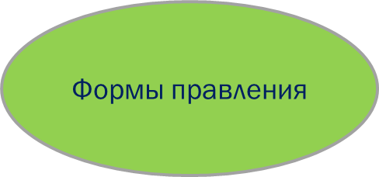


6. Дайте понятие форма правления.
(Формы правления – организация власти, характеризуемая ее формальным источником).
7. Назовите формы правления (Заполняя схему).

Slide 6
8. Дайте понятие политический режим.
( Система методов осуществления государственной власти, соотношение официальных конституционных и правовых форм с реальной политической жизнью).
9. Назовите какие существуют политические режимы? (Заполняя схему).
Политические режимы
Демократия
Авторитаризм
Тоталитаризм

Slide 7
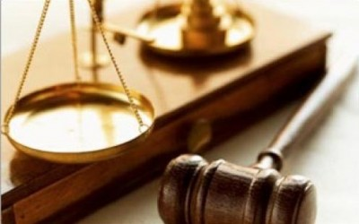


10. В каком государстве демократический режим?
(Правовом)
11. Назовите признаки правового государства.

Slide 8
12. Что составляет основу правового государства?
(гражданское общество)
13. Дайте понятие гражданского общества.
(Это совокупность негосударственных общественных отношений и ассоциаций (объединений), выражающих разнообразные интересы и потребности членов общества.)

Slide 9
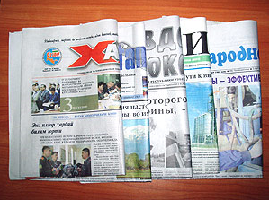

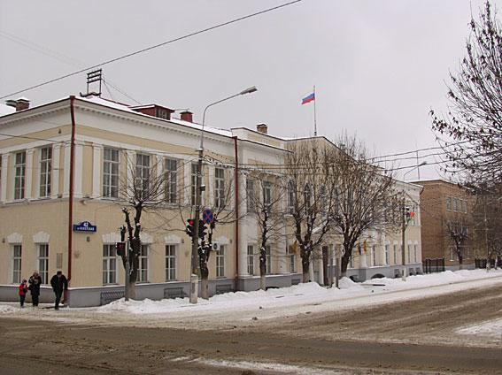
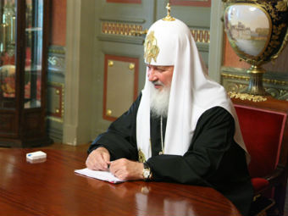

Объединения и общественные организации

Slide 10
14.Что такое гражданство ?
( Устойчивая правовая связь человека и государства, выражающаяся в наличии взаимных прав, обязанностей и ответственности)
Государство
Гражданское общество
устанавливает
Гражданское общество
Правовое государство
управляет

Slide 11
Практическая часть урока
Задание №1
«Высокая ценность правового государства состоит в том, что оно стремится быть гарантом… (1). Правовое государство есть форма ограничения …(2) правами и свободами человека. Поэтому…. (3) прав человека по отношению к государству является его первичным, определяющим, системообразующим признаком. Цель правового государства — обеспечение границ свободы индивида, недопустимость нарушения поля свободы, очерченного… (4). Предотвращая социальные катаклизмы и перевороты, правовое государство призвано обеспечивать в обществе разумный….(5). Поэтому для формирования правового государства большое….(6) имеет принцип связанности законодателя правами человека».

Slide 12
Задание №2. Индивидуальная работа учащихся
(Проверочный тест).
1-1; 2-3; 3-4; 4-3; 5-3; 6-1 7-3412; 8-135; 9-213
Критерии оценивания:
«5» - 0-1 ошибка
«4» - 2-3 ошибки
«3» - 4-5 ошибок

Slide 13
Задание №3.
« Можно ли утверждать, что Российская Федерация является правовым государством, а российское общество – гражданским». Чтобы ответить на этот вопрос нам надо обратиться к тексту документа, а именно гл.1 и гл.2 ст.29,30; гл.5,6,7,8.КРФ
Используя Конституцию, выполните ряд заданий, работая в паре.

Slide 14
Задание № 1
Назовите принцип, который лежит в основе данной конституционной нормы. Соблюдение этого принципа признается одним из признаков правового государства.
"Государственная власть в Российской Федерации осуществляется на основе разделения на законодательную, исполнительную и судебную. Органы законодательной, исполнительной и судебной власти самостоятельны”.
Задание № 2
Какие формы ограничения равенства прав и свобод человека и гражданина запрещены Конституцией РФ (глава 2)?

Slide 15
Задание № 3.
Впишите пропущенное слово: “Российская Федерация -Россия есть демократическое Федеративное... государство с республиканской формой правления” (глава 1).
Задание № 4.
Используя Конституцию РФ, заполните схему государственной власти РФ, назовите полномочия институтов государственной власти (глава 4, глава 5, глава 6, глава 7).

Slide 16

Домашнее задание
Написать эссе-сочинение по теме:
«Гражданское общество и правовое государство -это две стороны одной медали»
Спасибо за работу на уроке.

